Slide 1
Ассоциация «Клуб бухгалтеров и аудиторов некоммерческих организаций» (Москва) в рамках проекта «Информационная поддержка НКО: налогообложение и бухгалтерский учёт. Этап V»

Slide 2
при финансовой поддержке Фонда президентских грантов

Slide 3
194-й вебинар Ассоциации "КБА НКО" 16.05.2023
«Ответы на вопросы по бухгалтерcкому учёту и налогообложению»
в рамках проекта
«Информационная поддержка НКО: налогообложение и бухгалтерский учёт. Этап V»
с использованием гранта Президента Российской Федерации на развитие гражданского общества, предоставленного Фондом президентских грантов

Slide 4
Эксперты
сегодняшнего
вебинара

Slide 5
Гамольский Павел Юрьевич
Президент Ассоциации “Клуб бухгалтеров и аудиторов некоммерческих организаций”

Slide 6
Григорий Николаевич Неверов
директор ООО «РТФ-Аудит»
С 2002 года компания предоставляет некоммерческим организациям:
аудиторские услуги
ведение бухгалтерского учёта
расчёт налогов и кадровый учёт
заполнение форм отчётности
разовое или абонентское консультирование
Сайт: rtf-audit.ru

Slide 7
Людмила Николаевна Савкова
Генеральный директор ООО “Мета-консалтинг”

Slide 8
Маргарита Игоревна Шаронова
Генеральный директор ООО “Первая аудиторская компания”
Компания действует с 1998 г.
Аудит, семинары, консультации
Контакты:
E-mail: audit-ltd@yandex.ru
Телефон: (910) 392-55-93

Slide 9
Деятельность Ассоциации:
Ежеквартальные встречи московского Клуба
Встречи региональных Клубов (Великий Новгород, Екатеринбург, Ижевск, Казань, Нижний Новгород, Пенза, Ленинградская область, Саратов, Севастополь, Симферополь, Ульяновск, Хабаровск)
Регулярные обзоры изменений в законодательстве, касающихся НКО
Консультационные семинары и вебинары
Серия книг «Некоммерческие организации» под общей редакцией П.Ю. Гамольского

Slide 10
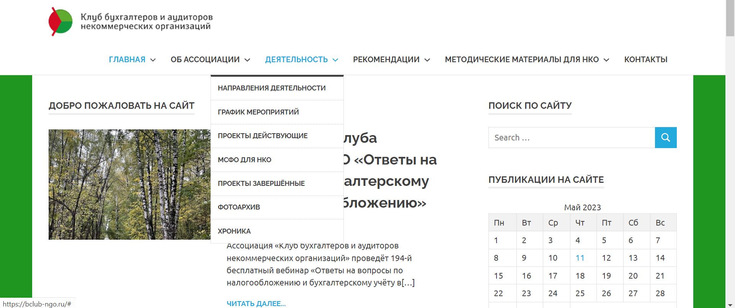

Slide 11
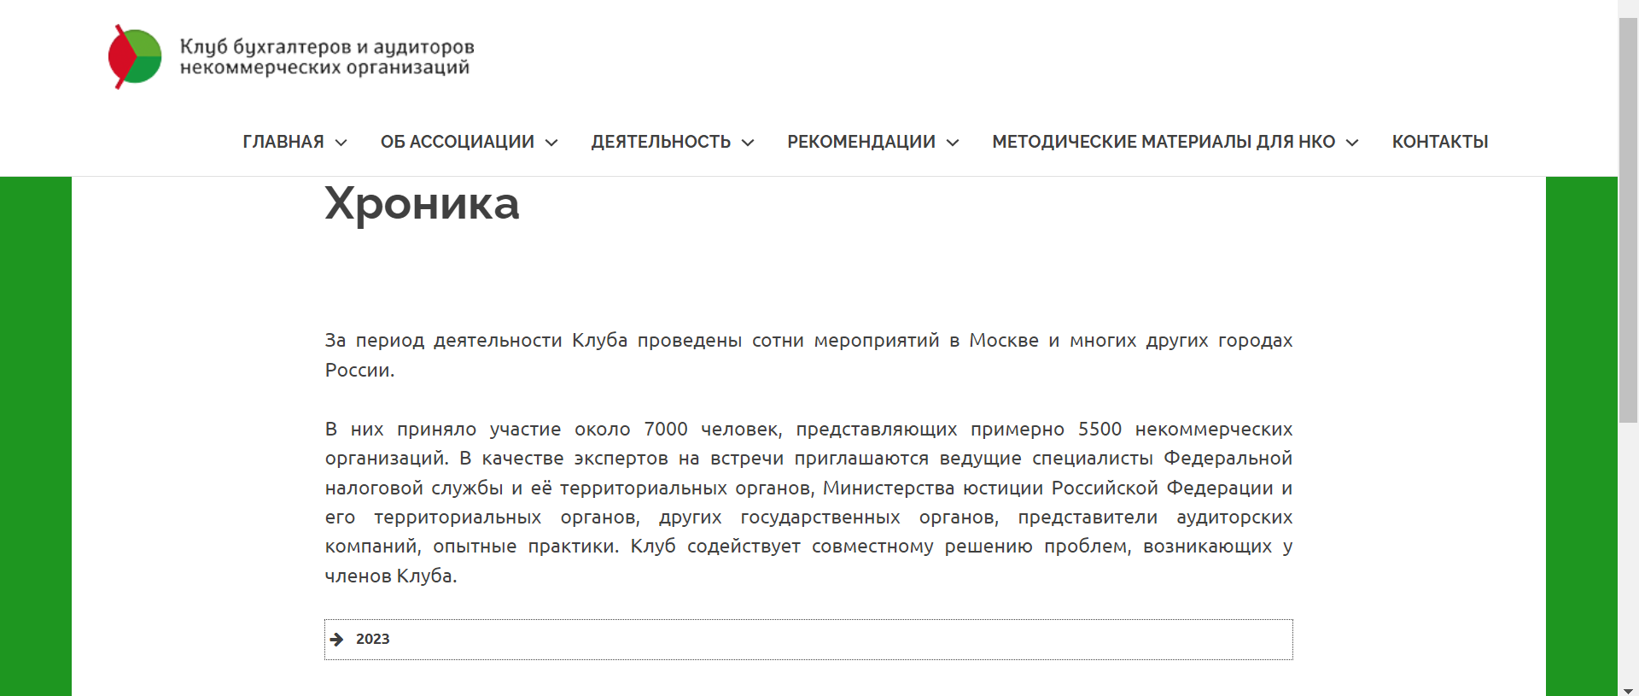

Slide 12
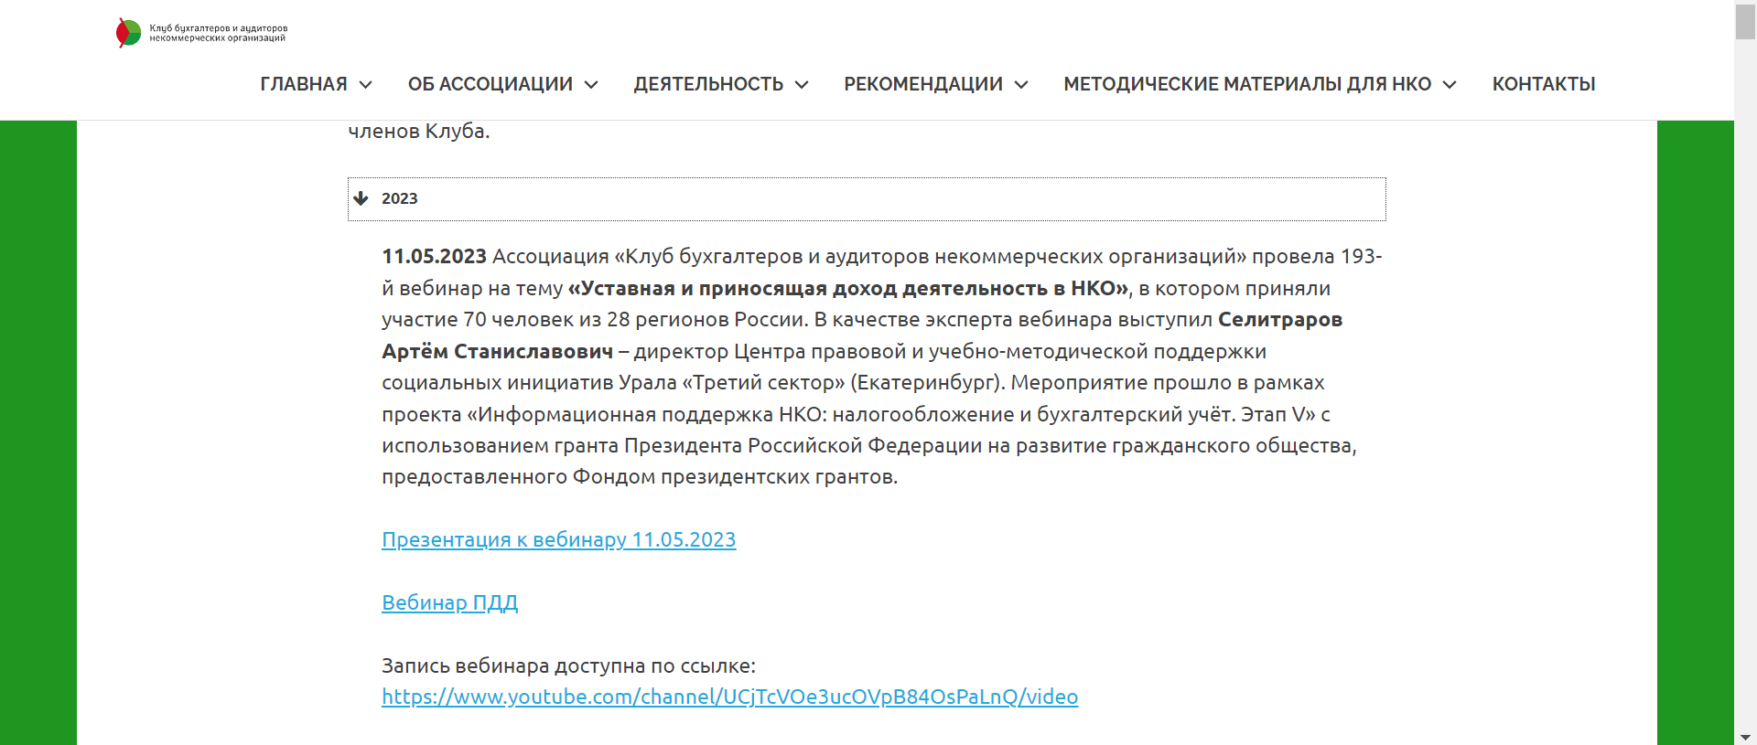

Slide 13
Присоединяйтесь к нам
* в Контакте:
https://m.vk.com/public183078827?from=groups
* в Телеграмм:
https://t.me/bclubngo

Slide 14
Наши вебинары в Интернете
*https://www.youtube.com/channel/UCjTcVOe3ucOVpB84OsPaLnQ/videos
*Открыта подписка на обновление канала

Slide 15
План-график вебинаров на май - июнь 2023 г.
23.05.2023. г. Москва. 195-й вебинар «Создание и автоматизация управленческого учета в НКО». Эксперты – Петрова Оксана Викторовна, экономист, тренер и консультант по финансовому менеджменту и бюджетированию в НКО, консультант по организационной структуре НКО, директор благотворительного фонда «Добрый город Петербург» (http://dobrygorodspb.ru/), и Быкова Ольга, финансовый менеджер благотворительного фонда «Добрый город Петербург».
30.05.2023. г. Москва. 196-й вебинар «Предоставление благотворительной помощи и пожертвований физическим и юридическим лицам: правовые и налоговые аспекты». Эксперт – Толмасова Алла Константиновна, юрист, эксперт Ассоциации “Клуб бухгалтеров и аудиторов некоммерческих организаций”.
06.06.2023. г. Москва. 197-й вебинар «Сбор пожертвований в цифровой валюте (практики, стандарты оформления, отчётности, риски, налогообложение, позиции государственных органов)». Эксперт – Воробьёв Константин Олегович — юрист фонда «Нужна помощь».
13.06.2023. г. Москва. 198-й вебинар «Ответы на вопросы по бухгалтерcкому учёту и налогообложению» для руководителей, бухгалтеров и активистов СО НКО».

Slide 16
Контакты Ассоциации:
Телефон:
Сайт:
Электронная почта:
+7 (495) 972-80-68
bclub-ngo.ru
bclub-ngo2014@mail.ru

